Slide 1
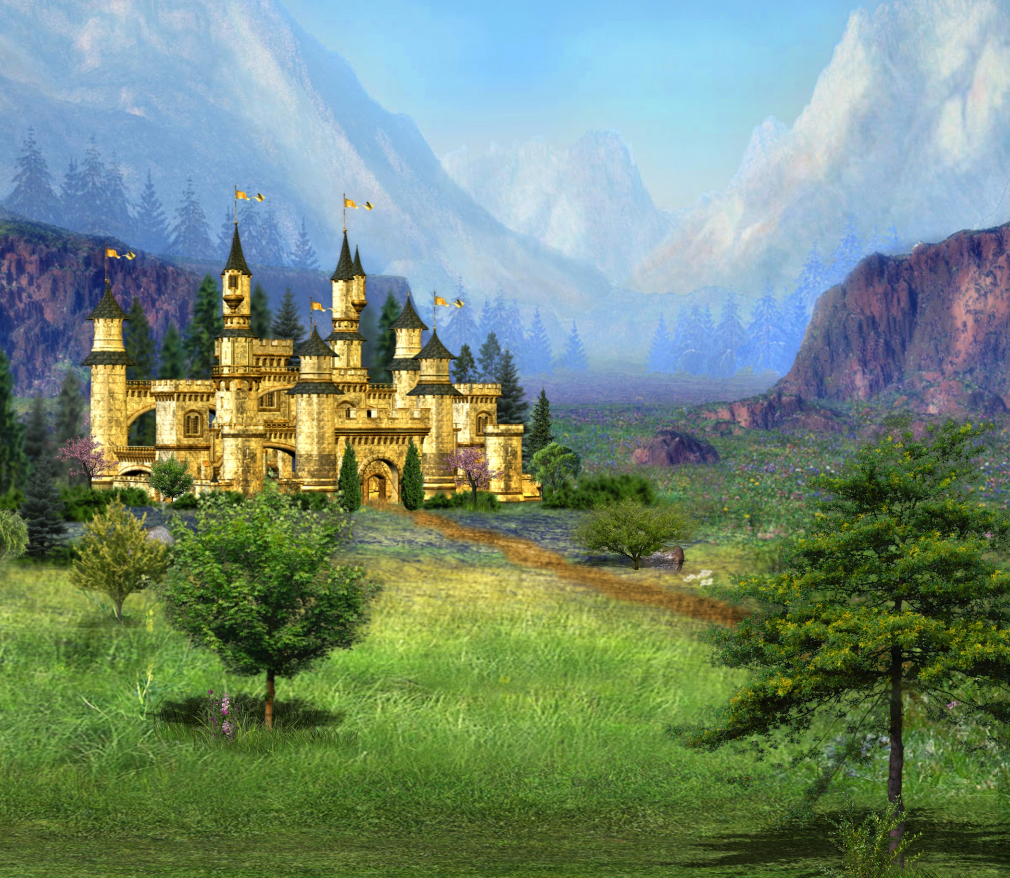
В гостях
у сказки

Slide 2
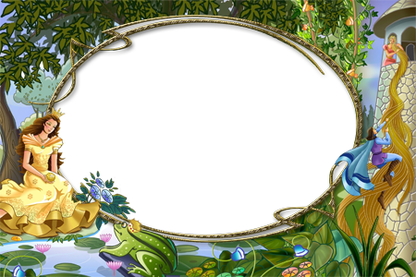
Сказочные герои.
Телеграммы.
Доскажи имя литературного героя.
Вопросы по сказкам.
Сказочные заклинания.
Угадай – ка.

Slide 3
Сказочные герои

Slide 4
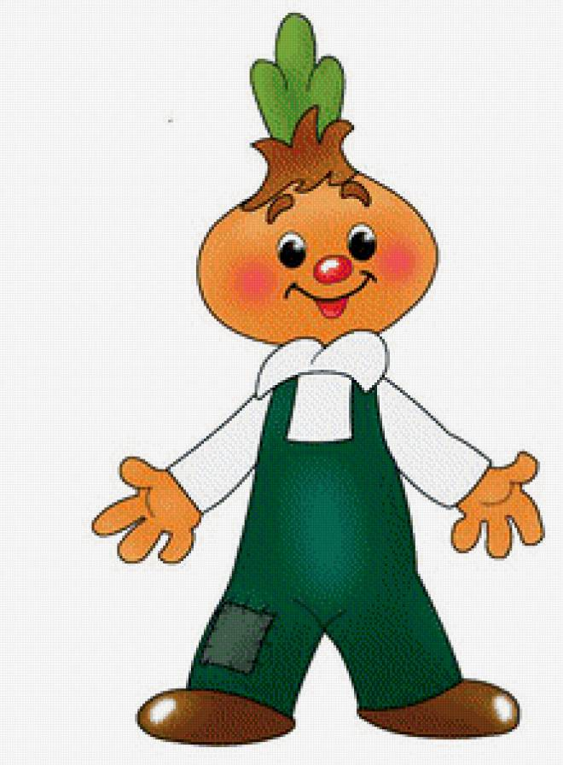

Slide 5
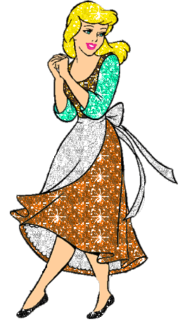

Slide 6
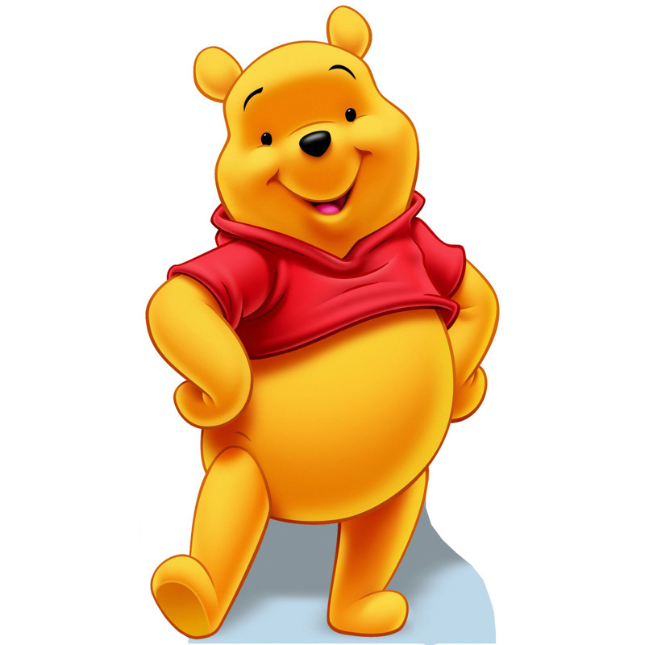

Slide 7
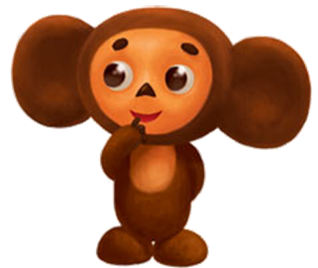

Slide 8
Телеграммы

Slide 9
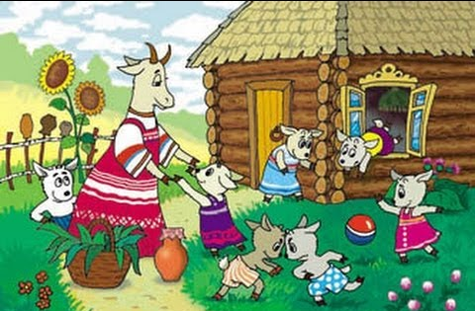

Slide 10
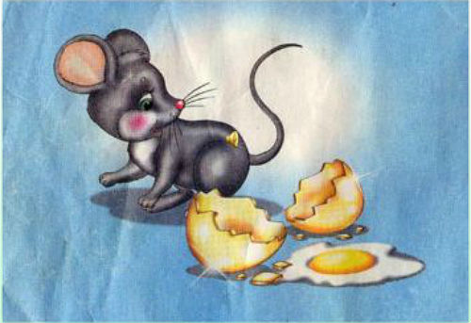

Slide 11
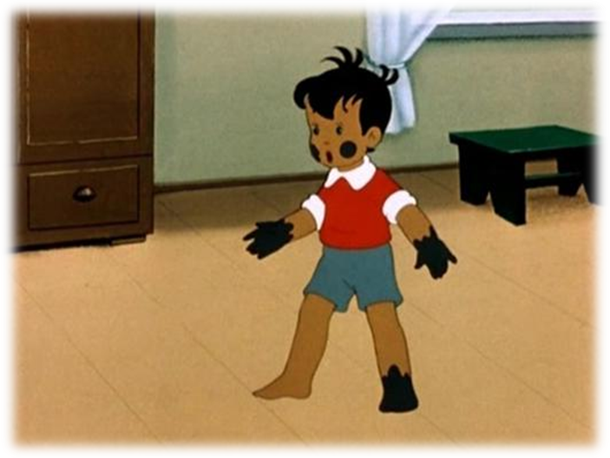

Slide 13
Доскажи имя литературного героя

Slide 14
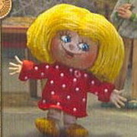
Домовенок

Slide 15
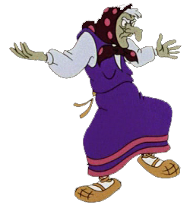
Баба

Slide 16
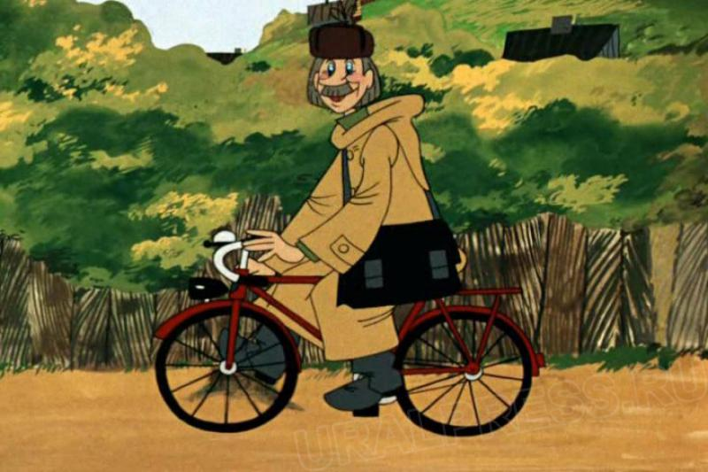
Почтальон

Slide 17
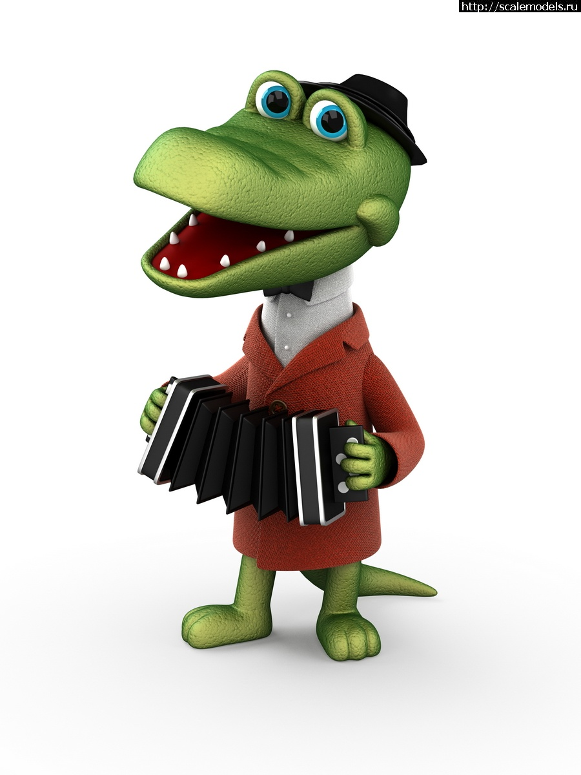
Крокодил

Slide 18
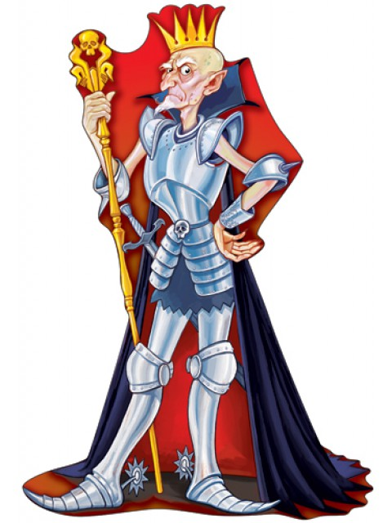
Кощей

Slide 19
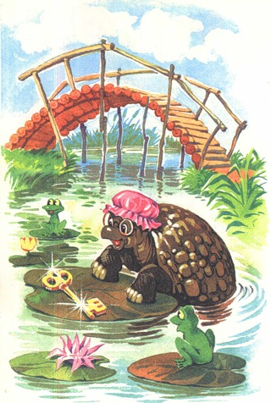
Черепаха

Slide 20
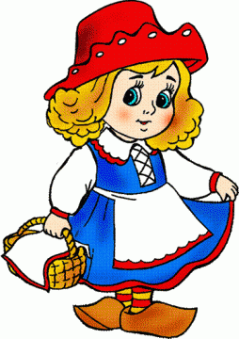
Красная

Slide 21
Вопросы по сказкам

Slide 22
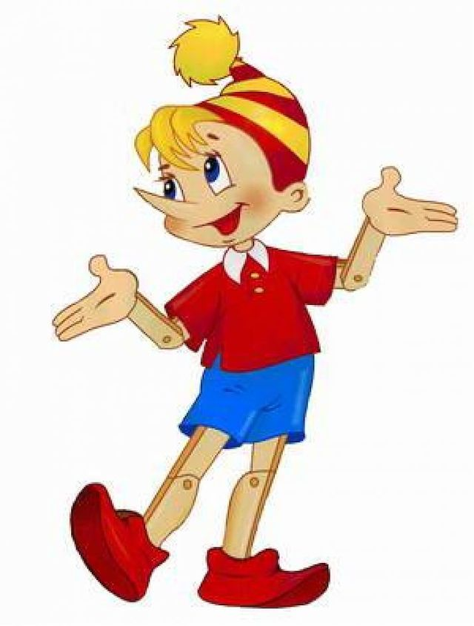
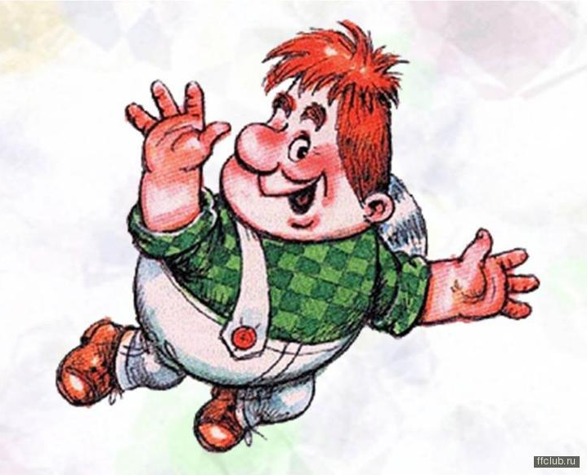
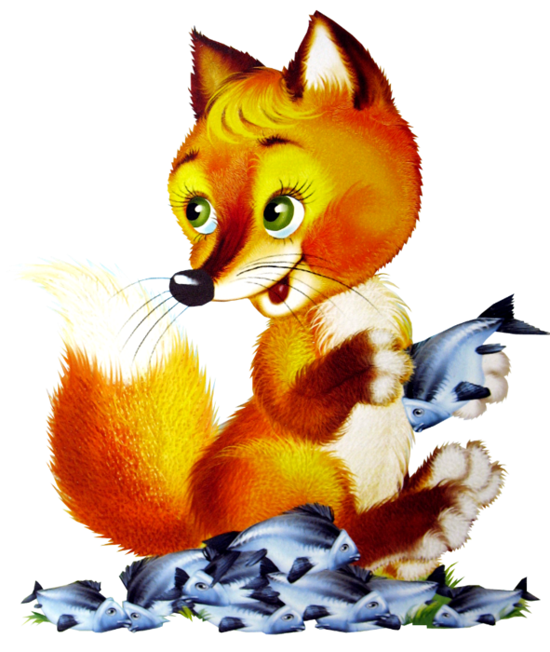
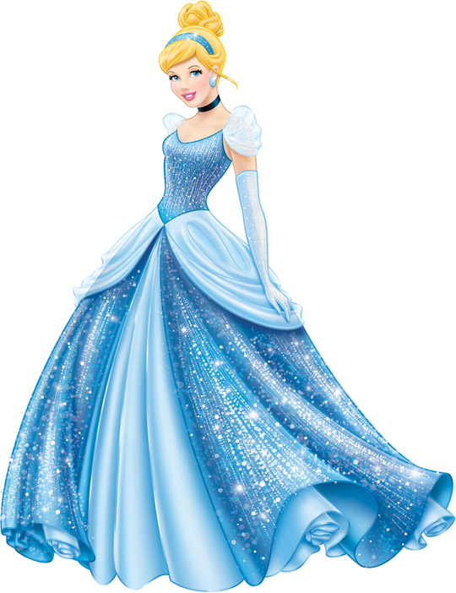
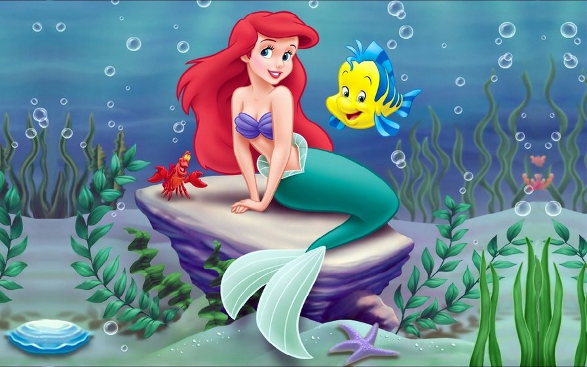

Slide 23
Сказочные заклинания

Slide 24
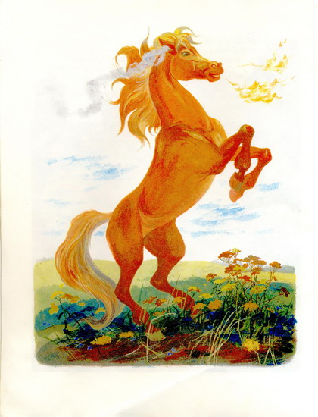

Slide 25
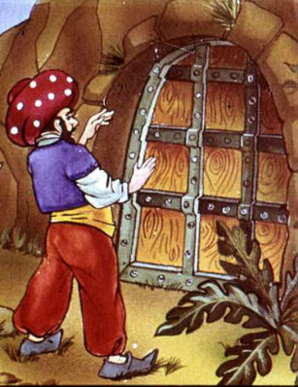

Slide 26
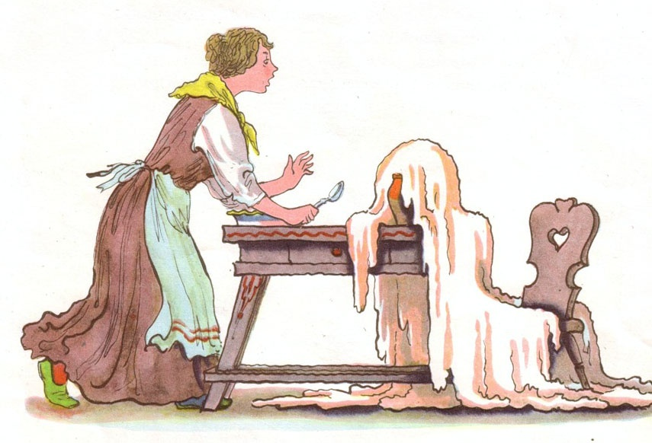

Slide 27
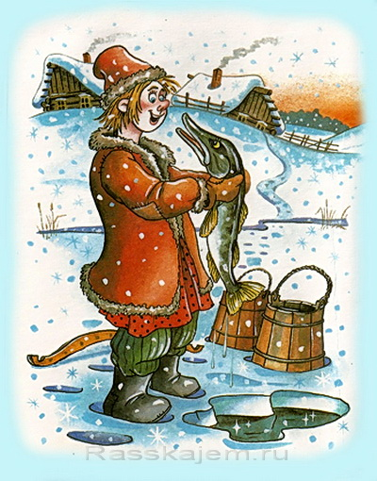

Slide 28
Угадай - ка

Slide 29
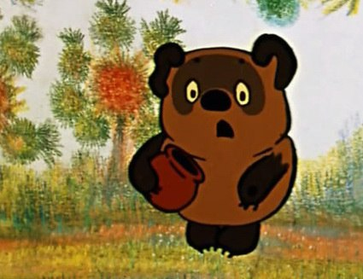
Кто из героев книги «Винни - Пух и все-все-все» однажды застрял в дверях после того, как объелся в гостях?
Винни - Пух
Пятачок
Кролик

Slide 30
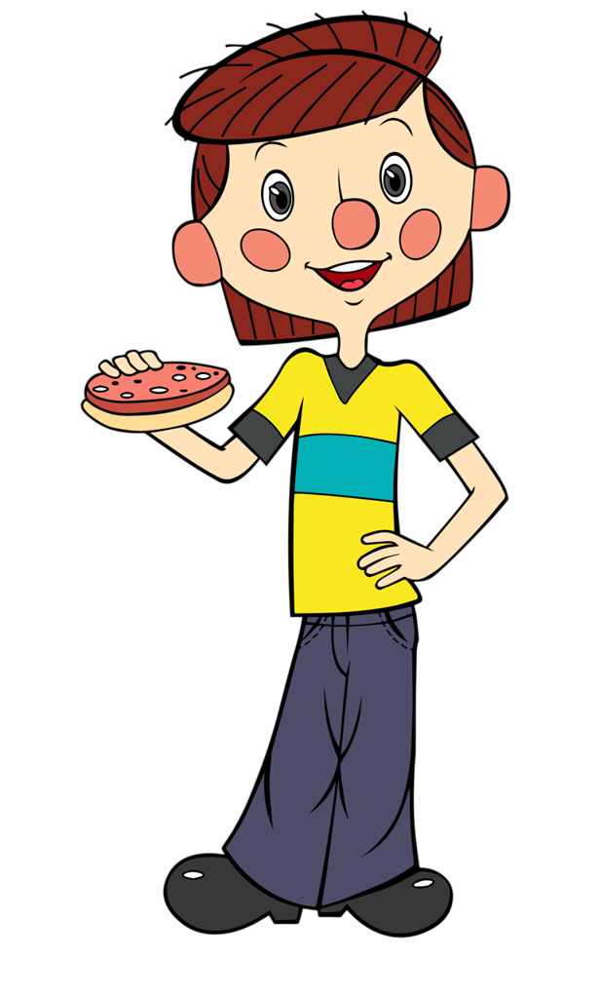
Герой книги Эдуарда Успенского «Дядя Фёдор, пёс и кот» был:
Волшебником
Девочкой
Мальчиком

Slide 31
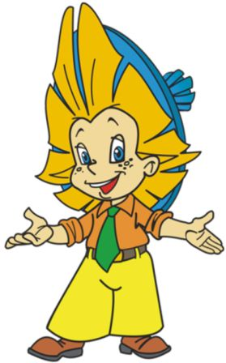
Какой герой носил широкополую голубую шляпу и совершал путешествие на воздушном шаре?
Кот Матроскин
Незнайка
Буратино

Slide 32
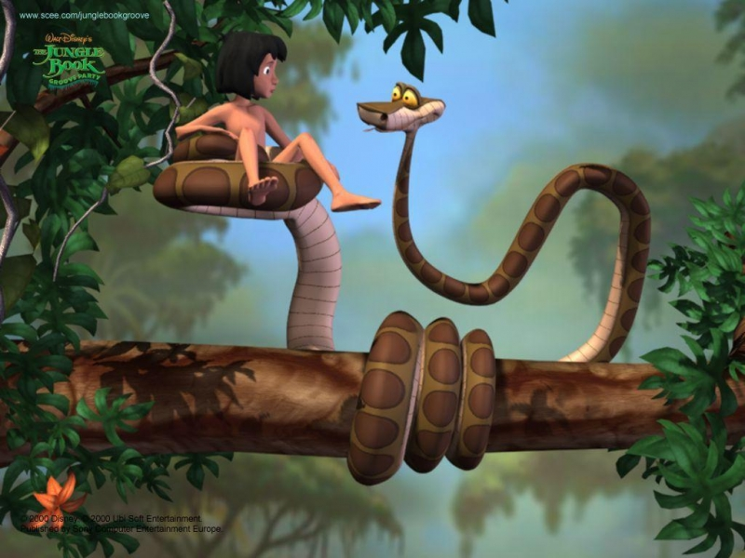
Кто был другом Маугли?
Снегурочка
Питон Каа
Карлсон

Slide 33
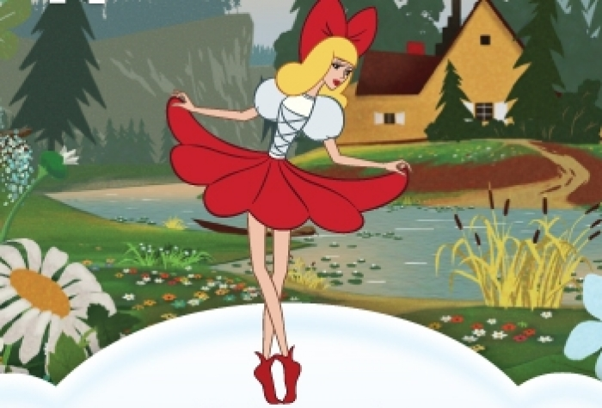
Героиня какой сказки прилетела в тёплые края вместе с ласточкой?
Дюймовочка
Муха-цокотуха
Алёнушка

Slide 34
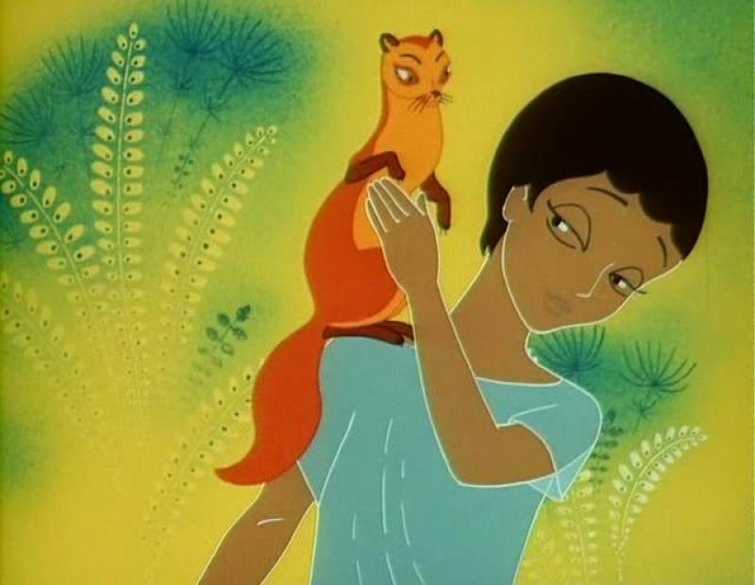
Кто такой Рикки - Тикки- Тави?
Медведь
Обезьяна
Мангуст

